Slide 1
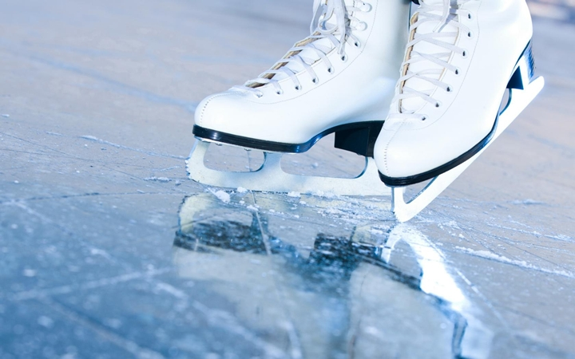
Как научиться кататься на коньках?
Презентацию выполнила ученица 7 «А» класса, школы № 45 Дмитриева Екатерина

Slide 2
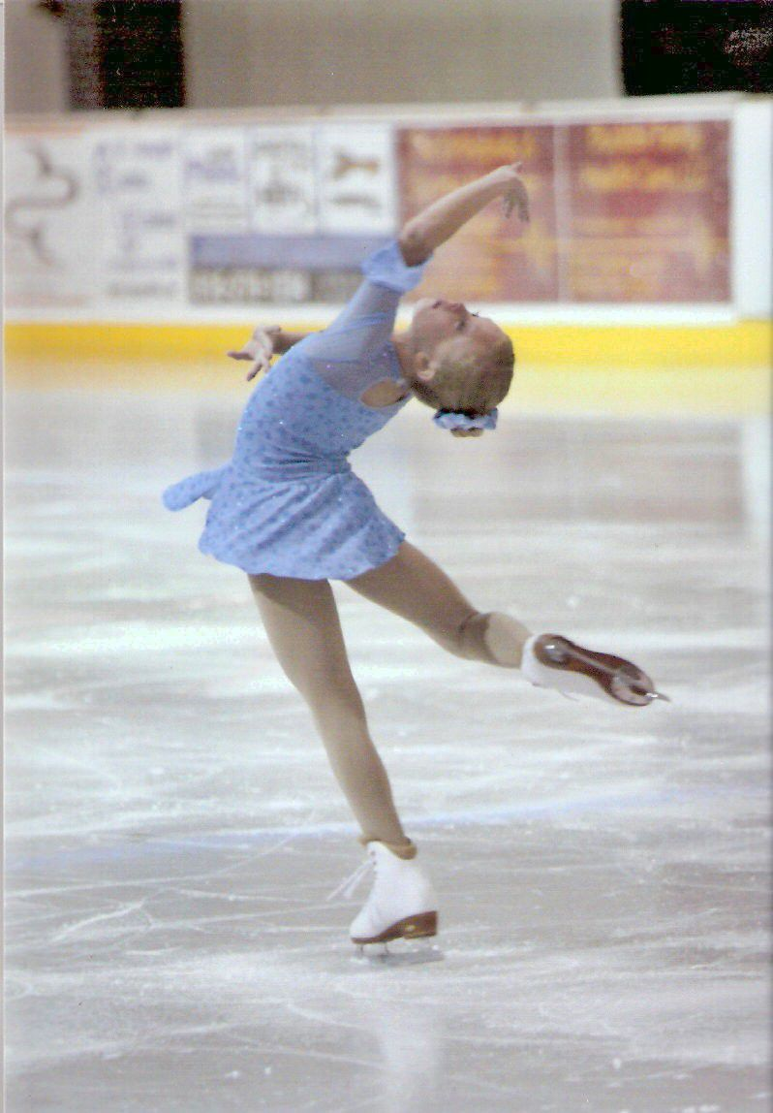
Как научиться кататься на коньках?
Коньки способны подарить не меньше удовольствия, нежели лыжи или сани. Тем более, они принимают активное участие в отработке и поддержании тонуса мышц спины, ног, живота. Воспитывают чувства координации движений и равновесия. Впрочем, прежде чем выйти на каток или иное ледяное пространство, человек должен пройти тяжелый путь обучения, понять, как научиться кататься на коньках и осилить полученные знания. Сложного в этом нет ничего, но и легко в решении данного вопроса также не будет.

Slide 3
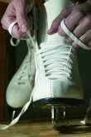
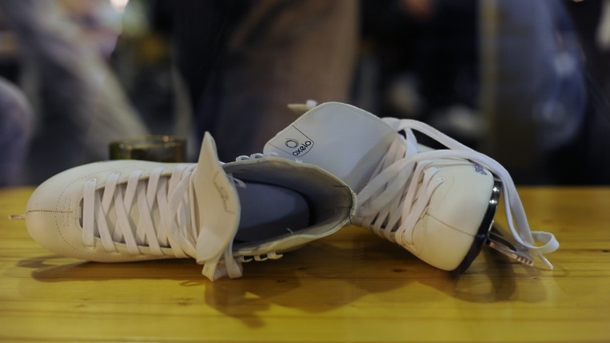
Как правильно подобрать коньки?
Примерив и зашнуровав коньки, встаньте и пройдитесь в них. Не должно быть не малейшего дискомфорта – иначе во время катания вам будет еще более некомфортно в коньках. Проверьте прочность крепления лезвия к ботинку заклепками. Если вы приобретаете отдельно ботинки и лезвия, удостоверьтесь, что подошва ботинка симметрична: носок должен находиться на одной линии с каблуком – во избежание проблем с установкой лезвия. Чем выше ваш уровень катания, тем жестче должны быть коньки. Проверьте, чтобы коньки были с заточенными лезвиями – не все модели их имеют. В любом случае, нелишней будет заточка сразу после покупки коньков.
Коньки для начинающих, или прогулочные коньки – идеальный вариант для новичков на льду, а также тех, кто посещает каток время от времени. Особых требований к таким конькам нет. Для новичков идеально подходят коньки с ботинками средней жесткости, препятствующие растяжению голеностопа.
Помните, что ботинки не должны иметь чересчур большой запас, они могут быть максимум на один размер больше.

Slide 4
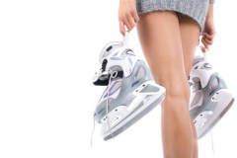
Для более быстрого освоения техники катания потребуется некоторое время поупражняться в стенах родного дома. Для этого, надев на лезвие коньков чехлы или подстелив старый ненужный коврик, необходимо немного походить по комнате. Это делается для того, чтобы обучаемый смог прочувствовать устойчивость. Держась руками за спинку стула, обув коньки, потребуется сделать несколько приседаний, а, затем, и полуприседаний. В итоге, задача будет усложнена тем, что приседания будут происходить с одной вытянутой вперед ногой.
Важным моментом в период обучения катанию на коньках является умение переносить тяжесть корпуса с одной ноги на другую, а также вовремя их сгибать в процессе движения.

Slide 5
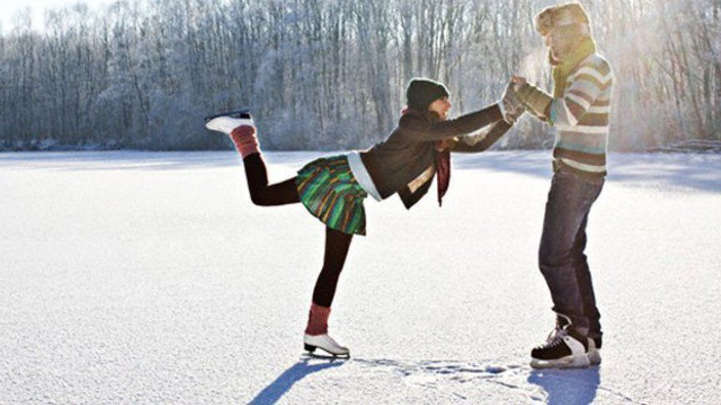
На льду. Ходьба.
Первый выход на лед должен состояться на малолюдном катке. Попробуйте сделать шаг, другой. По катку следует скользить, но почти все новички пытаются ходить по льду, как по земле. Ничего страшного – почувствуйте лед, ощутите, как ваша нога становится на него, поймите, что вы прочно стоите на своих коньках. Теперь давайте учиться именно скользить.

Slide 6
Скольжение
При скольжении колени должны быть согнуты, можно слегка наклониться вперед. Ни в коем случае не отталкивайтесь носком конька – только ребром. Если разобрать скольжение по деталям, получится следующая
1. Ноги вместе, стопы параллельно.
2. Согните ноги в коленях, держа спину ровной, и разверните правую ногу примерно на 45 градусов.
3. Оттолкнитесь внутренним ребром правого конька и во время толчка перенесите вес на левую ногу.
4. От толчка вы поедете вперед на левой ноге (ее колено остается слегка согнутым).
5. Оторвите правую ногу ото льда и подтяните ее к левой. Следите, чтобы зубцы на носке конька не касались льда. Если это произойдет, значит, вы слишком сильно направляете носок книзу.
6. Держите обе ноги вместе и спокойно катитесь на обеих. В это время проверьте свое тело: спина прямая, корпус развернут вперед, колени согнуты.
7. Повторите то же движение для левой ноги.

Slide 7
Отталкиваемся задней ногой, катимся на передней, подносим толчковую ногу к опорной и переносим ее вперед, ставим в ту же третью позицию – под 90 градусов. Вновь отталкиваемся задней, и все повторяется. Скольжение можно попробовать сымитировать дома, до катка, чтобы лучше его понять. Помогайте себе сохранять равновесие, расставив руки в стороны ладонями вниз на уровне пояса или немного выше.
Следите, чтобы корпус располагался точно над опорной ногой (вспомните, как вы делали «ласточку»), на толчковой ноге после толчка не должно быть ни грамма вашего веса, а опорное колено должно быть всегда согнуто.

Slide 8


Повороты
По льду в коньках не бегают, а скользят. Главное – равномерность и плавность движений, а также полное отсутствие рывков. Новичок должен учиться поворачивать. Предлагаем рассмотреть две схемы поворотов.
Их необходимо освоить сразу же после того, как катающийся более-менее уверенно стоит на коньках.
Что необходимо сделать для проведения правильного поворота? Ничего сложного: слегка наклонив корпус влево необходимо на левую ногу перенести вес тела и поставить ее на наружную сторону лезвия. Затем, поднимите левую ногу, перекрещивая ее, плавно поставьте на лед впереди правой.

Slide 9
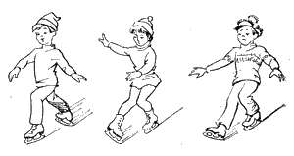
Торможение
Ускориться на скользкой поверхности еще не является вершиной мастерства обучаемого. Наиболее сложно остановиться в данной ситуации. Так как же затормозить на льду? В данном случае техника остановки представляет собой отдельное искусство.
Самым простым способом торможения является так называемый упор в лед, который производится выставленной вперед ногой с участием внутренней стороны ребра конька.
Иным способом торможения является сведение коленок и носков, раздвигание задников коньков с одновременным сгибанием ног. Данный вариант называется «плугом» и используется в лыжном спорте.

Slide 10
Падения и подъёмы
Во время падения рекомендуется согнуть ноги в коленях, расслабиться и постараться упасть набок, на наружную сторону бедра. Конечно, этот совет трудно применим для новичков, которые падают быстрее, чем успевают сообразить, что с ними произошло. Берегите голову: при падении вперед отклоняйте ее назад, при падении назад – прижимайте подбородок к груди. Правильное падение убережет вас от травм. Не пытайтесь встать так же, как на земле. На льду у вас это не получится, и вы можете упасть во второй раз. Сначала поднимитесь на колени, после этого упритесь одним коньком в лед (именно сейчас упираясь зубцами – это не даст вам покатиться) и аккуратно выпрямляйте колено.
Несмотря на относительно небольшую опасность падений на катке, все же, поднявшись, постарайтесь добраться до бортика, отдышаться и почувствовать, все ли с вами в порядке. Уже после первого посещения катка вы сможете спокойно стоять на коньках, потихоньку скользить на них и отлично научитесь подниматься после падений.

Slide 11
Упражнения
Приставной шаг. Стоя на обеих ногах, держась (или не держась) за забор, переставим правую (или левую) ногу от себя, перенеся на нее часть массы тела. Если вы поставили ногу точно перпендикулярно, ни в малой степени не повернув ее к себе или от себя, то почувствуете под ногой твердую опору. Теперь проделайте то же в другую сторону с другой ногой. Это и есть та самая точка опоры, от которой мы с вами будем отталкиваться. Как дальнейшее развитие упражнения можете делать приставные шаги все шире и шире, отставляя ногу все дальше и дальше, пока не начнете уверенно переваливаться с ноги на ногу без всякого страха упасть или поскользнуться.
Равновесие на одном коньке, свободной ноге придаются различные - она согнута в колене вперёд, назад, отведена в сторону или назад. Вначале эти упражнения можно выполнять стоя у стены, а затем без опоры.
Приседания до положения «посадка» конькобежца.
Вращательные движения в тазобедренном, коленном и голеностопном суставах.
Ходьба на коньках по кругу с различными положениями рук – на пояс, в стороны, вперёд, вверх, к плечам, за спину.

Slide 12
Отдых- прежде всего!
Не забывайте об отдыхе во время катания: с непривычки ваше тело получает довольно сильную нагрузку. Если чувствуете, что ноги вас не слушаются, передохните, ведь невозможно обучаться катанию на ватных дрожащих ногах, а уставший фигурист теряет внимательность и осторожность и легко может получить травму.

Slide 13
Список литературы
http://www.mirsovetov.ru/a/sorts/winter-games/drive-skates.html
http://lediveka.ru/zdorove/sport-i-fitnes/kak-nauchitsya-katatsya-na-konkax-samostoyatelno.html
https://www.mogilev.by//article/20736-kak-pravilno-vybrat-konki.html
http://kk.docdat.com/docs/index-408984.html

